Slide 1
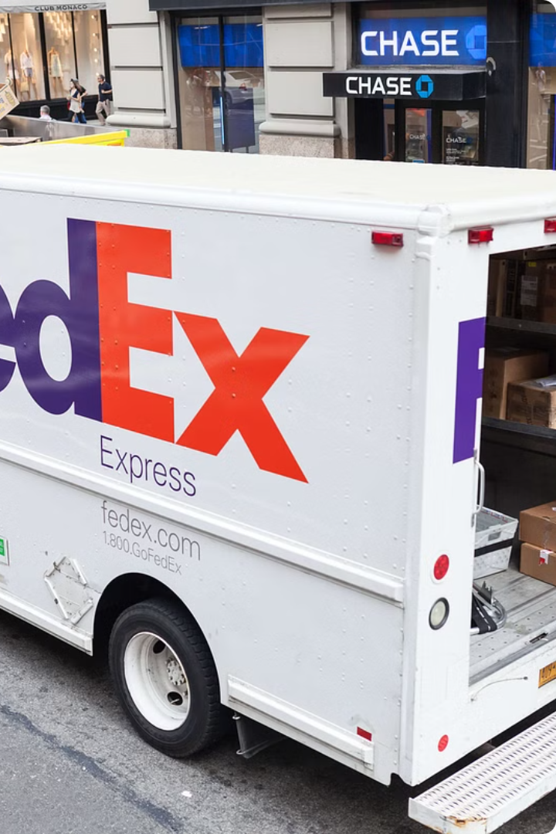
택배 물류량과 사회적 요인 간의 관계 분석
4조 신지혜, 김준희

Slide 2






목차
분석 목적 및 배경
데이터 및
테이블 소개
영유아 수와 물류량 간 관계 분석
명절 물류량 분석
오배송
발생 현황 분석
결론 및 한계

Slide 3
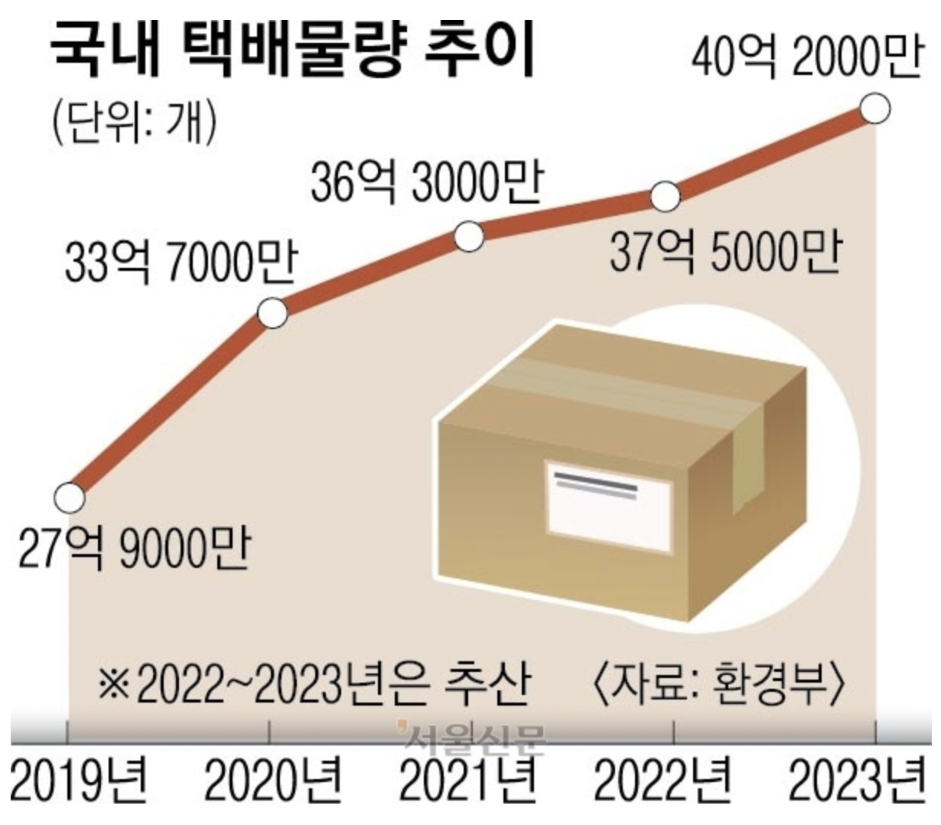
분석 목적 및 배경
주제: 택배 물류량과 사회적 요인 간의 관계 분석 및
오배송 관련 전략 수립
목적
택배 물류량과 사회적 요인 간의 관계를 분석하고, 오배송 발생 현황에 대한 전략을 모색하는 것을 목표로 함
기대효과
다양한 사회적 요인과 택배 물류량 간의 관계를 이해하는 데 기여
사회적 요인과의 관계 분석 데이터를 토대로 택배사의 배송 관리 및 생산업체의 공급망 관리를 최적화하여 관리 효율성을 재고
오배송 발생 현황을 분석하여 서비스 개선 방안을 도출

Slide 4

데이터 및 테이블 소개
데이터 내 택배의 정의
가로, 세로 및 높이의 합이 60cm 이하(단, 최장변100cm 이하)이며, 30kg 이하인 소형화물
소형·소량의 운송물을 송하인의 주택, 사무실 또는 기타의 장소에서 수탁하여 수하인의 주택,사무실 또는 기타의 장소까지 수송하여 인도하는 것을 의미(택배 표준약관 제2조 제1항. 2007)
Main data: 서울시 생활물류 데이터
유통사와 음식점의 배달 서비스는 포함하지 않음
CJ대한통운의 택배송장데이터를 활용한 2018~2023년 서울시 상품 유형별 택배 물류량 정보 데이터
데이터 특징
출처: 서울 열린데이터광장
지역권별 시민 소비자의 품목별 택배 물류량을 파악하여 온라인구매 트렌드를 파악할 수 있음
CJ대한통운의 택배시장 점유율은 50%로 온라인 시장을 대변할 수 있는 데이터임
데이터의 분류
Sub data: 전국 지역별 영유아 수, 출산율, 혼인 건수
택배 도착일
출처: KOSIS 국가통계포털
상품 분류(총 10개 대분류)
지역 분류(서울은 자치구 단위, 서울외 지역 광역시도 단위로 나뉨)

Slide 5
데이터 및 테이블 소개
전국에서 서울로 들어오는 물류량 테이블
서울에서 전국으로 가는 물류량 테이블
컬럼명 | comment
ar_date | 배송 년월일
st_lo | 출발지 시명
st_lo_co | 출발지 시 코드
ar_lo1 | 도착지 시명
ar_lo1_co | 도착지 시 코드
ar_lo2 | 도착지 구명
ar_lo2_co | 도착지 구 코드
furni | 대분류 착지 물류량 가구/인테리어
els | 대분류 착지 물류량 기타
book | 대분류 착지 물류량 도서/음반
digi | 대분류 착지 물류량 디지털/가전
life | 대분류 착지 물류량 생활/건강
sport | 대분류 착지 물류량 스포츠/레저
food | 대분류 착지 물류량 식품
chil | 대분류 착지 물류량 출산/육아
cloth | 대분류 착지 물류량 패션의류
fashgood | 대분류 착지 물류량 패션잡화
cosme | 대분류 착지 물류량 화장품/미용
컬럼명 | comment
ar_date | 배송 년월일
st_lo1 | 출발지 시명
st_lo1_co | 출발지 시 코드
st_lo2 | 출발지 구명
st_lo2_co | 출발지 구 코드
ar_lo | 도착지 시명
ar_lo_co | 도착지 시 코드
furni | 대분류 착지 물류량 가구/인테리어
els | 대분류 착지 물류량 기타
book | 대분류 착지 물류량 도서/음반
digi | 대분류 착지 물류량 디지털/가전
life | 대분류 착지 물류량 생활/건강
sport | 대분류 착지 물류량 스포츠/레저
food | 대분류 착지 물류량 식품
chil | 대분류 착지 물류량 출산/육아
cloth | 대분류 착지 물류량 패션의류
fashgood | 대분류 착지 물류량 패션잡화
cosme | 대분류 착지 물류량 화장품/미용

Slide 6
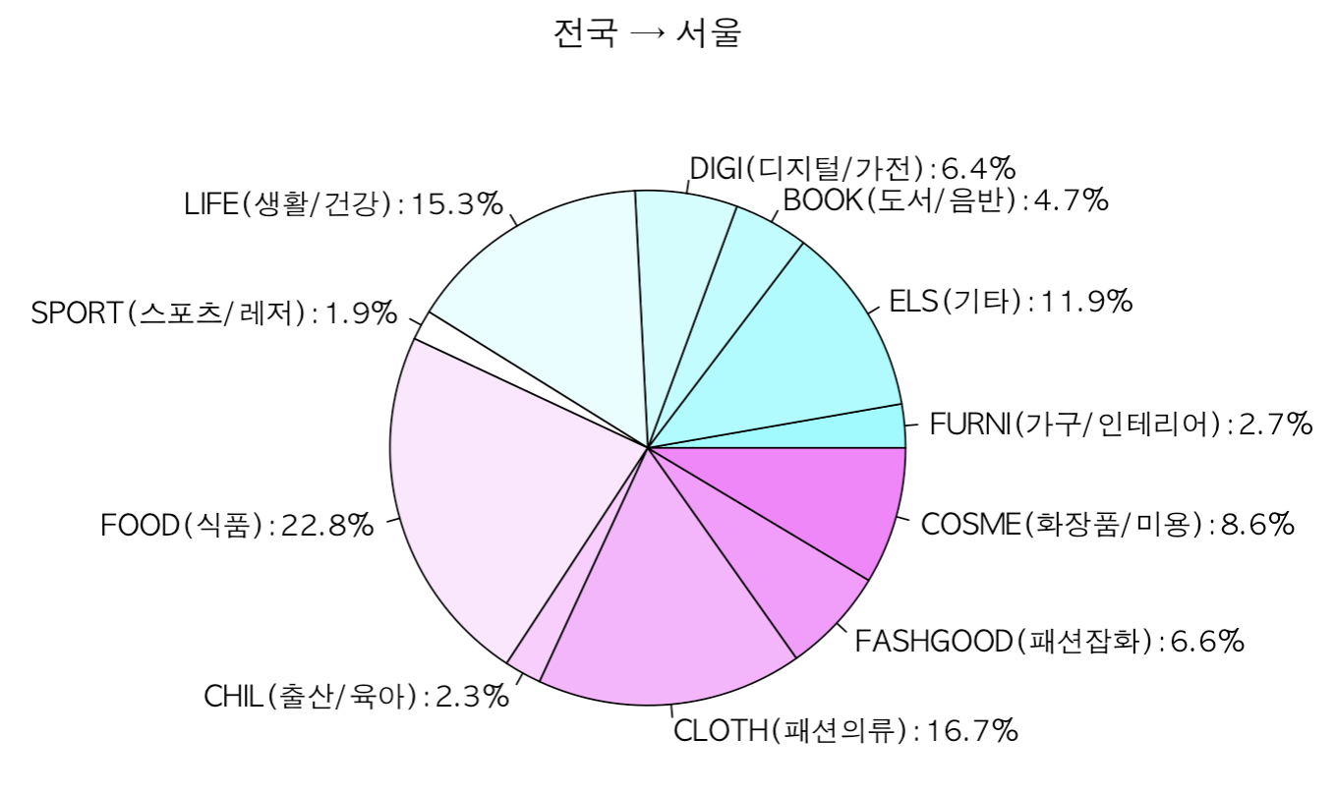
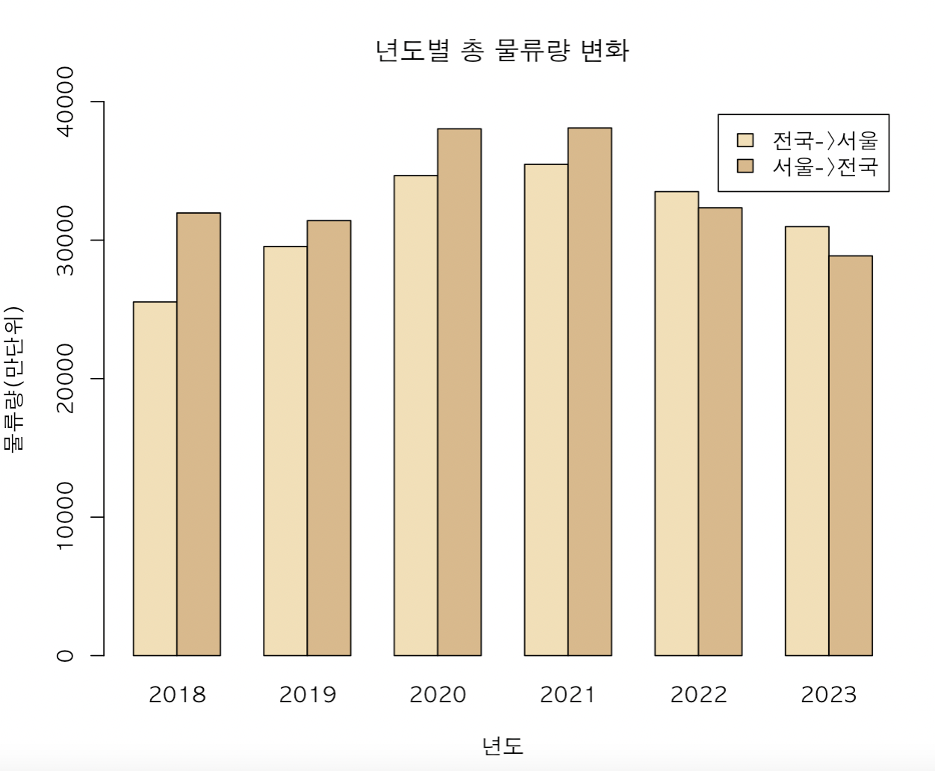
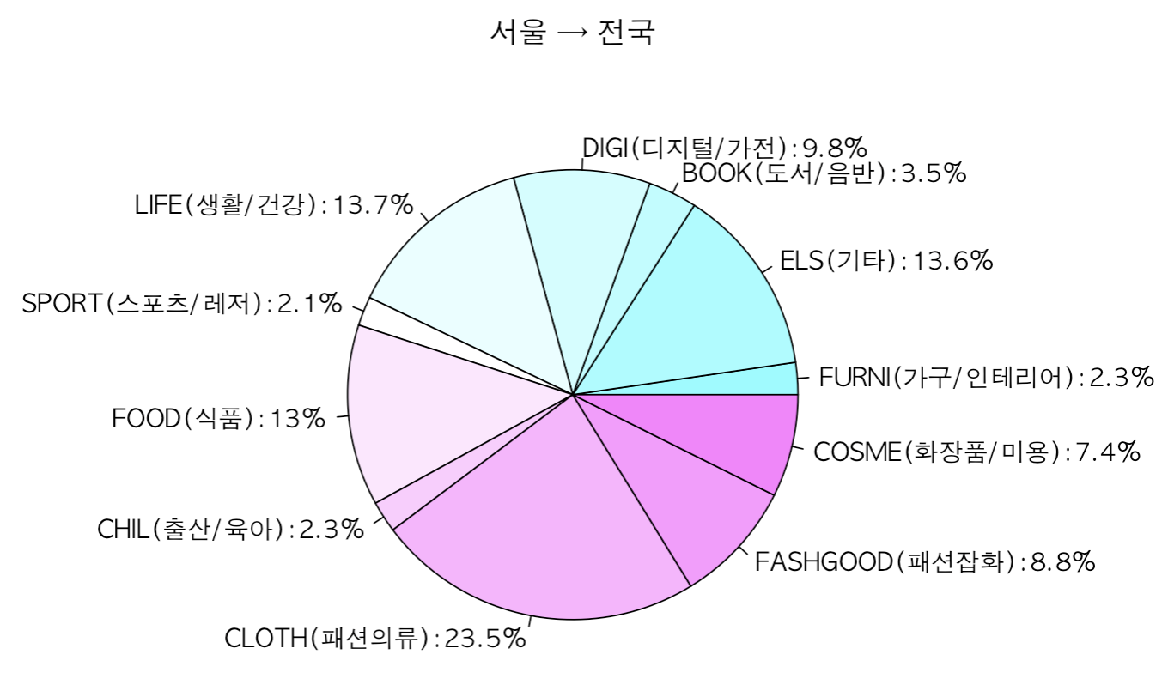
데이터 및 테이블 소개

Slide 7
데이터 및 테이블 소개
인덱스
제약
비정규화 컬럼
조인 속도를 높이기 위해 지역과 날짜 컬럼에 인덱스 추가
회귀분석에서 행넘버로 사용할 컬럼에 primary key 제약 추가
사용 빈도를 고려해 모든 대분류를 합한 건 당 배송량 수 sumall 컬럼 추가
출발지 분류를 위해 전국->서울 테이블의 출발지 컬럼 추가
도착지 분류를 위해 서울->전국 테이블의 도착지 컬럼 인덱스 추가
요일별 분류를 위해 요일을 나타내는 함수 기반 인덱스 추가

Slide 8
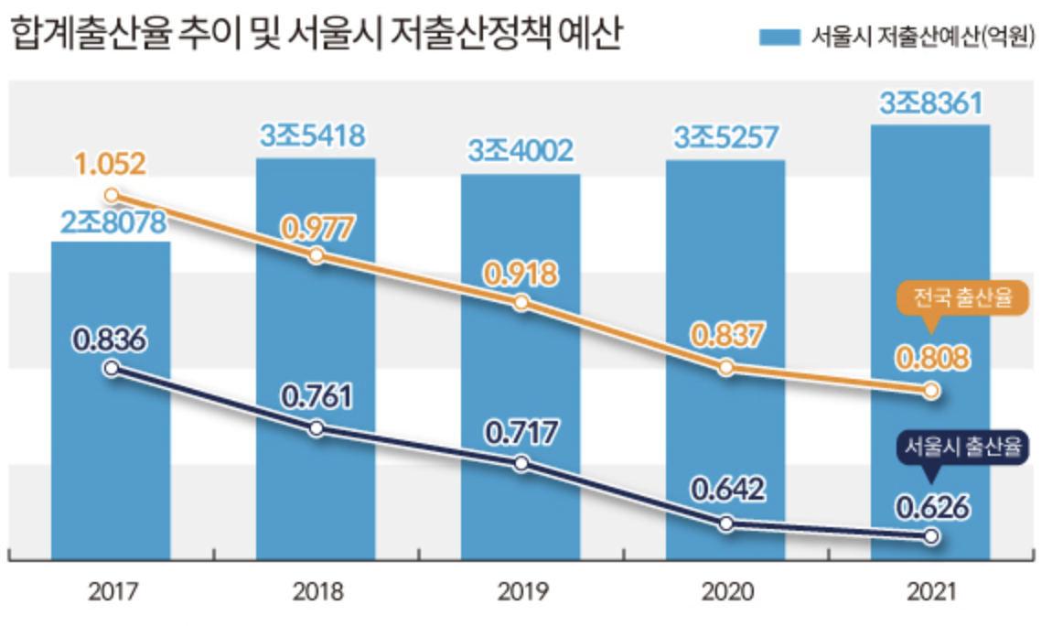
영유아 수와 물류량 간 관계 분석
- 질문 소개
출산율이 감소하고 택배 물류량은 증가하는 상황 속에서
출산 및 육아상품의 물류량과 출산 관련 지표 간의 관계 파악

Slide 9
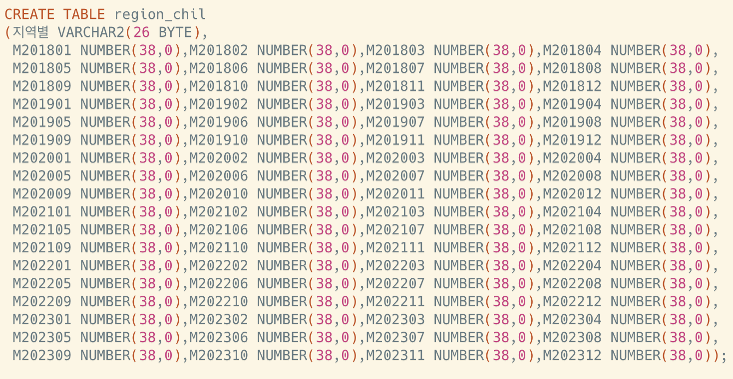
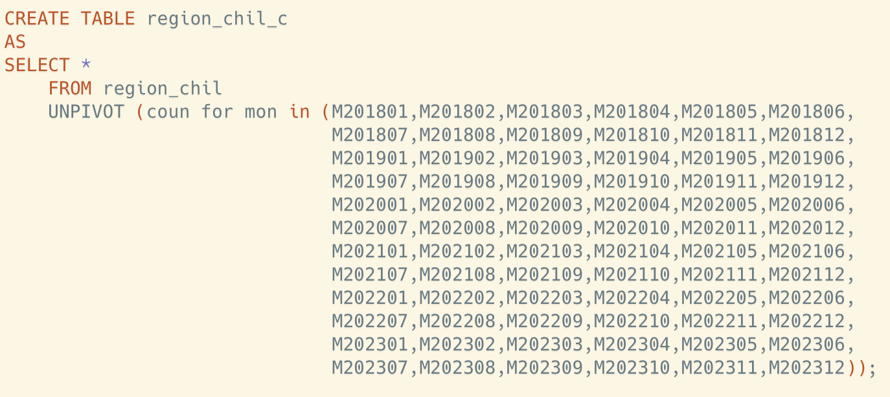
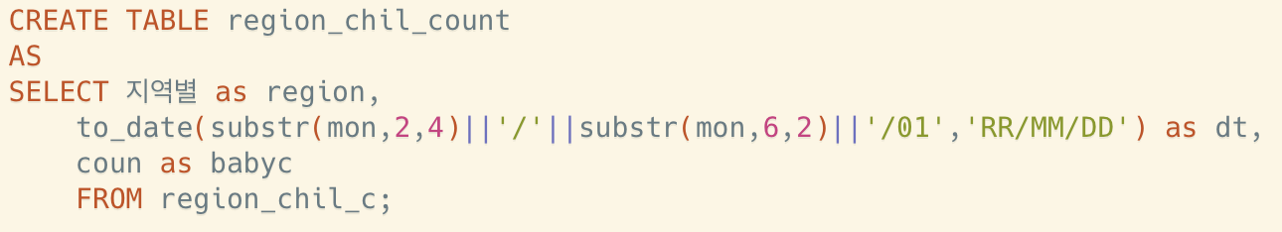
영유아 수와 물류량 간 관계 분석
- 사용 테이블과 전처리
영유아 수 테이블
컬럼명 | comment
region | 지역
dt | 년도와 월
babyc | 영유아 수

Slide 10
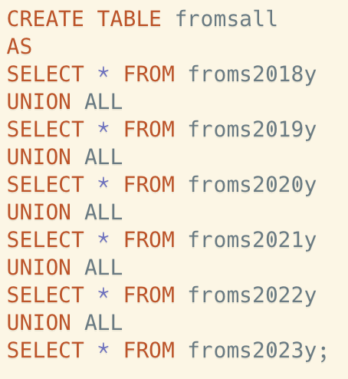
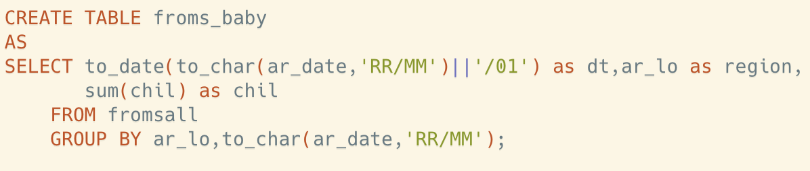
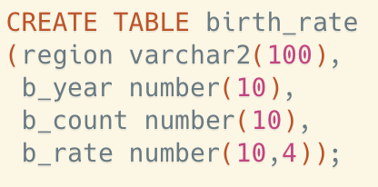
영유아 수와 물류량 간 관계 분석
- 사용 테이블과 전처리
출산/육아 물류량 테이블
컬럼명 | comment
dt | 년도와 월
region | 지역
chil | 대분류 착지 물류량 출산/육아
출산율과 출생아 수 테이블
영유아 수 테이블
컬럼명 | comment
region | 지역
b_year | 년도
b_count | 출생아 수
b_rate | 출산율
컬럼명 | comment
region | 지역
dt | 년도와 월
babyc | 영유아 수

Slide 11
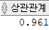
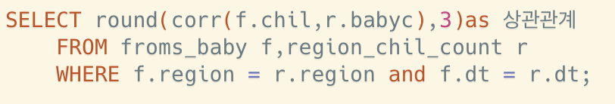
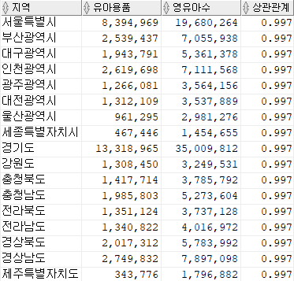
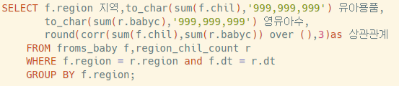
영유아 수와 물류량 간 관계 분석
- 영유아 수와의 상관관계
지역과 월을 기준으로 나눈 상관관계
지역을 기준으로 나눈 상관관계

Slide 12
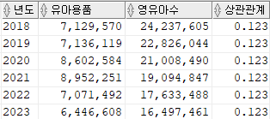
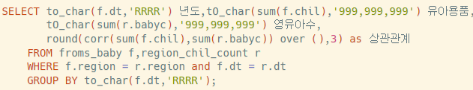
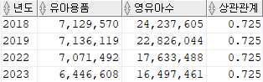
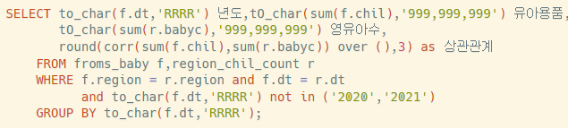
영유아 수와 물류량 간 관계 분석
- 영유아 수와의 상관관계
년도를 기준으로 나눈 상관관계
코로나 시기를 제외한 상관관계

Slide 13
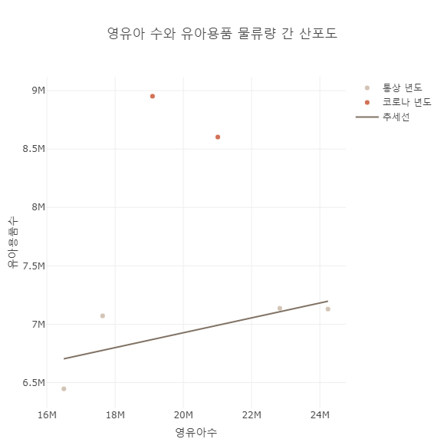
영유아 수와 물류량 간 관계 분석
- 영유아 수와의 상관관계
태어난 영유아 수가 많을수록 유아용품 물류량도 늘어나는 패턴을 보임
예외적으로 코로나 시기인 2020년과 2021년에는 통상적인 추세선에 비해 영유아 수에 비해 유아용품 물류량이 크게 높은 것으로 나타남
코로나 시기에 오프라인 구매가 어려워 유아용품 구매에 있어 온라인 배송 비율이 크게 늘어났기 때문인 것으로 보임

Slide 14
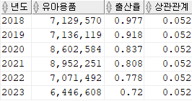
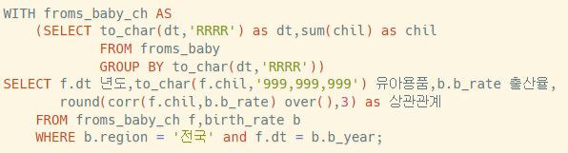
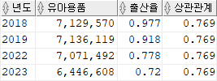
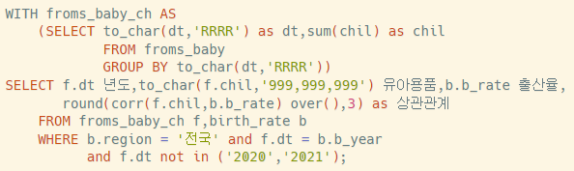
영유아 수와 물류량 간 관계 분석
- 출산율과의 상관관계
년도를 기준으로 나눈 상관관계
코로나 시기를 제외한 상관관계

Slide 15
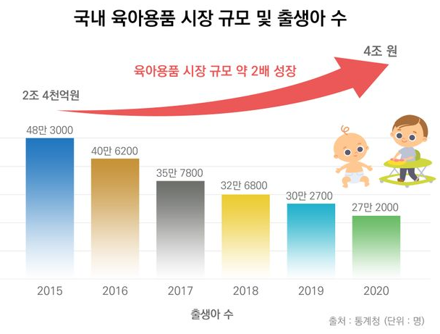
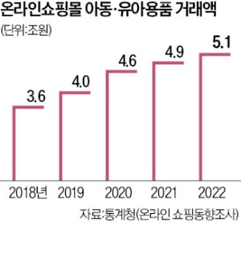
영유아 수와 물류량 간 관계 분석
- 출산율과의 상관관계
감소하는 영유아 수와 출산율의 영향으로, 유아용품 판매량은 감소하고 있음
따라서 유아용품 시장규모 감소를 예상하게 되지만, 아이러니하게도 시장규모와 아이 1인당 투입 금액은 증가 추세
유아용품의 프리미엄화 진행 중
코로나 시기를 제외한 상관관계
출처: https://www.hankyung.com/article/2023090848731
https://www.dailian.co.kr/news/view/1014794/

Slide 16
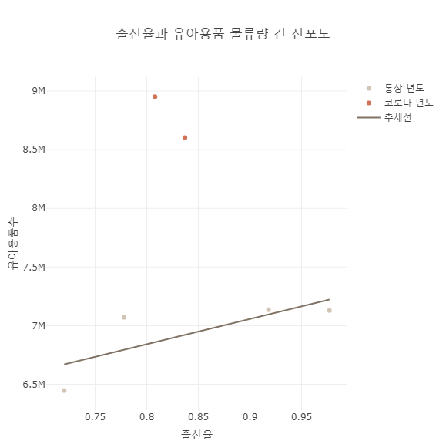
영유아 수와 물류량 간 관계 분석
- 출산율과의 상관관계
출산율이 높을수록 유아용품 물류량도 늘어나는 패턴을 보임 예외적으로 코로나 시기인 2020년과 2021년에는 통상적인 추세선에 비해 출산율에 비해 유아용품 물류량이 크게 높은 것으로 나타남
코로나 시기에 오프라인 구매가 어려워 유아용품 구매에 있어 온라인 배송 비율이 크게 늘어났기 때문인 것으로 보임

Slide 17
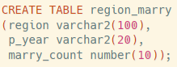
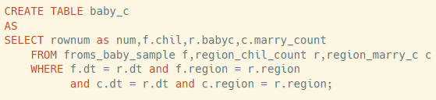
영유아 수와 물류량 간 관계 분석
- 다중회귀분석
혼인 건수 테이블
컬럼명 | comment
region | 지역
p_year | 년월
chil | 대분류 착지 물류량 출산/육아
다중회귀분석 사용 테이블
영유아 수 테이블
컬럼명 | comment
num | 행넘버
chil | 대분류 착지 물류량 출산/육아
babyc | 영유아 수
marry_count | 월별 혼인 건수
컬럼명 | comment
region | 지역
dt | 년도와 월
babyc | 영유아 수

Slide 18
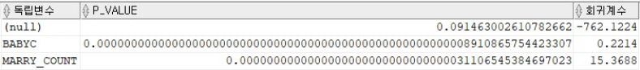
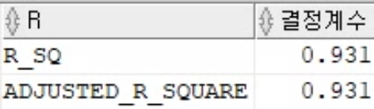
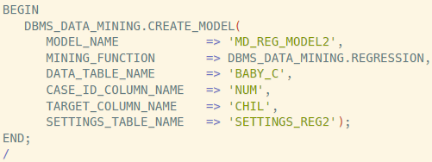
영유아 수와 물류량 간 관계 분석
- 다중회귀분석
다중회귀분석 모델
Y= 0.2214X1 + 15.3688X2 - 762.1224
Y= 출산/육아용품 물류량
X1 = 영유아 수
X2 = 결혼 건수
독립변수 : 영유아수 & 혼인 건수
종속변수 : 출산/육아 물류량
귀무가설: 출산/육아용품은 영유아수 및 결혼 건수와 관련이 없다.
대립가설: 출산/육아용품은 영유아수 및 결혼 건수와 관련이 있다.
p-value가 유의수준 0.05보다 작기 때문에 귀무가설이 기각되며, 대립가설이 채택된다.
따라서 출산/육아용품은 결혼건수 및 영유아수와 관련이 있으며 해당 다중회귀분석 모델은 타당하다.

Slide 19
명절 물류량 분석
- 질문 소개
분석 목적
명절 기간에 급증하는 택배 수요를 정량화하여 물류 관리 및 운영의 최적화를 도모하고자 함
조사 항목
조사 기념일: 설, 추석
조사 기간: 명절 당일 전후 4일
설과 추석은 음력으로 쇠기 때문에 해당 년도의 양력 날짜로 변경해 입력함
명절 당일을 포함한 전후 4일(총 9일)을 조사 기간으로 설정
연휴, 주말, 대체공휴일로 인해 택배가 제때 도착하지 못하는 것을 감안,
조사 기간 중 가장 택배량이 많은 날을 명절 배송량의 기준일로 삼음

Slide 20
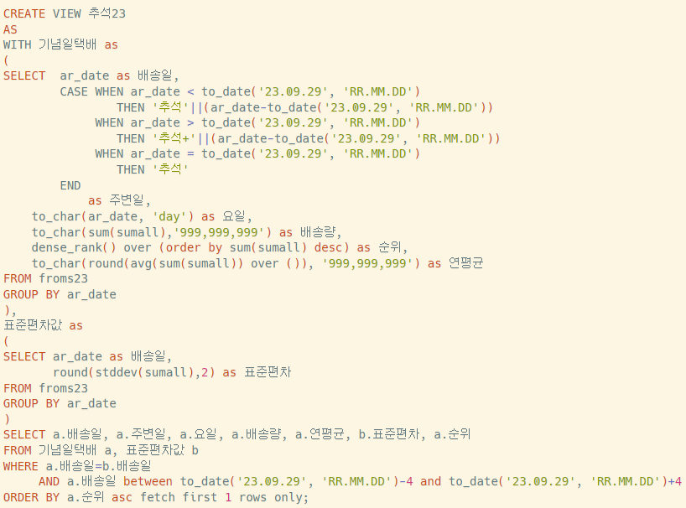
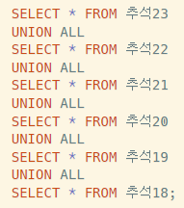
명절 물류량 분석
- 분석 결과

Slide 21
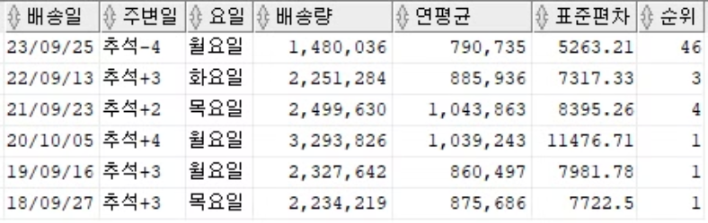
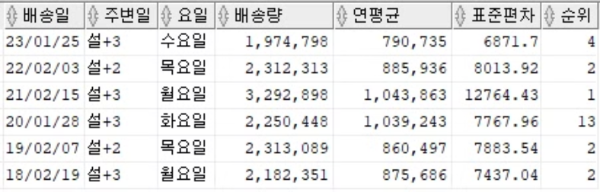
명절 물류량 분석
- 분석 결과
명절 전후 4일의 조사 기간 중 택배량이 가장 많은 날은 일반적으로 명절 당일의 2, 3일 후인 것으로 확인됨
명절 배송량은 2020년과 2021년을 기점으로 감소하는 추세를 보이고 있으며, 표준편차와 일일 배송량 순위 역시 하락하고 있음. 명절 물류량이 연평균 물류량에 대해 갖는 강한 우위가 줄어들고 있음
이는 과거보다 명절의 중요성을 낮게 평가하는 경향이 물류량에도 반영되었음을 시사함
명절 특수의 영향력이 감소하면서 생산업체와 유통업체는 명절 전략을 재고할 필요가 있음
다만, 코로나 시기에 고향 방문이 어려워지며 명절 선물 물량이 증가한 점과 코로나 시기에 급증했던 연평균 택배량을 고려해야 함. 이러한 요인들을 포함한 해석이기에 이후의 추이를 추가로 살펴봐야 할 것임

Slide 22
오배송 발생 현황 분석
- 질문 소개
분석 목적
데이터 전처리 과정에서 결측치는 없었으나, 배송 날짜, 출발지, 도착지가 기록되어 있음에도 불구하고
배송된 상품이 없는 오배송 데이터가 발견되었음
오배송이 어떠한 상황에서 발생하는지 현황을 분석하여, 오배송을 줄이기 위한 방안을 모색하는 것을 목표로 함
조사 항목
전체적인 오배송 발생 현황을 파악하기 위한 연간 오배송량 테이블
배송도착일, 출발지, 도착지 컬럼을 활용하여 분석
이 중 유의미한 차이가 나타난 요일별 요배송량 및 출발지별 오배송량 테이블을 수록

Slide 23
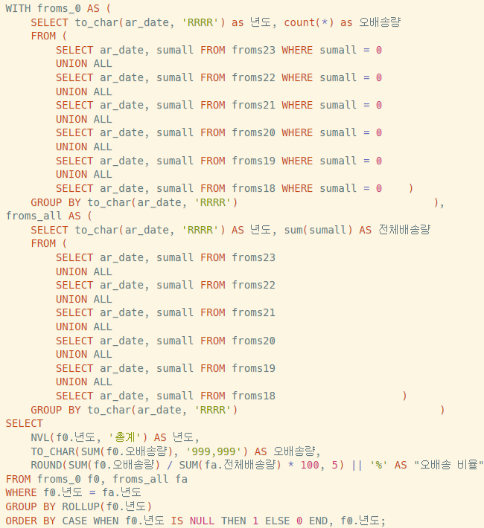
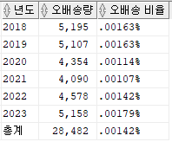
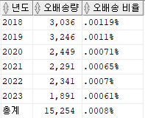
오배송 발생 현황 분석
- 연간 오배송 현황
서울 -> 전국
전국 -> 서울
연간 오배송 건수: 각 테이블 당 약 4700건, 2500건
총 오배송 비율: 약 0.001 수준
절대적인 비율은 낮지만, 꾸준히 발생하고 있으므로 발생 원인을 분석하고 개선하는 것이 필요함

Slide 24
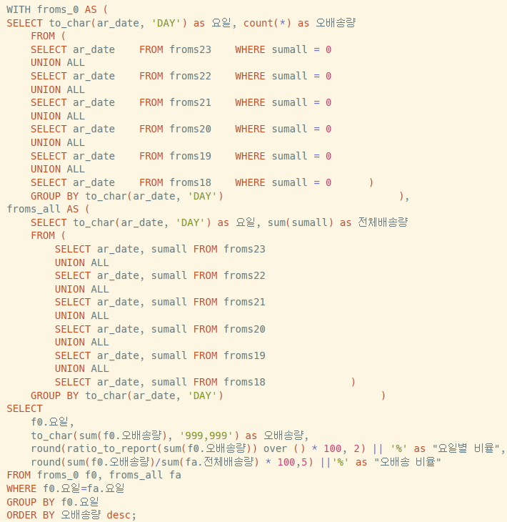
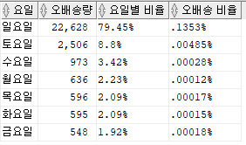
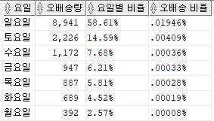
오배송 발생 현황 분석
- 요일별 오배송 현황
서울 -> 전국
전국 -> 서울
전체 오배송의 약 70%가 일요일에 나타나며,
토요일이 약 11%로 뒤를 이음.
주말에 오배송이 빈발하는 패턴을 확인할 수 있음
이는 주말에 운영되는 물류 체계나 인력 배치에 문제가 있을 가능성을 시사함

Slide 25
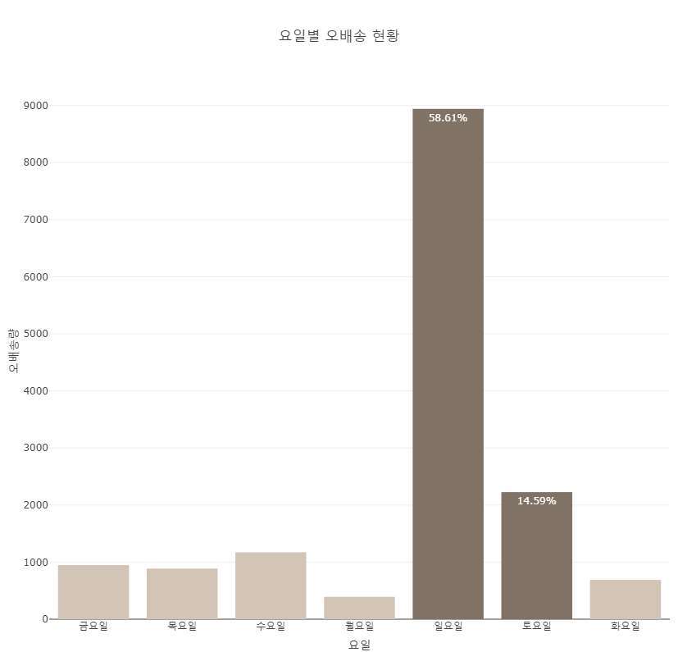
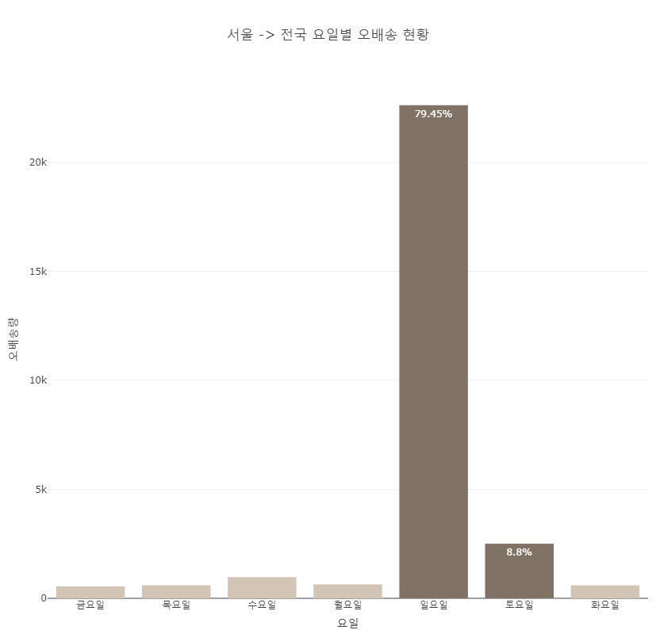

오배송 발생 현황 분석
- 요일별 오배송 현황

Slide 26
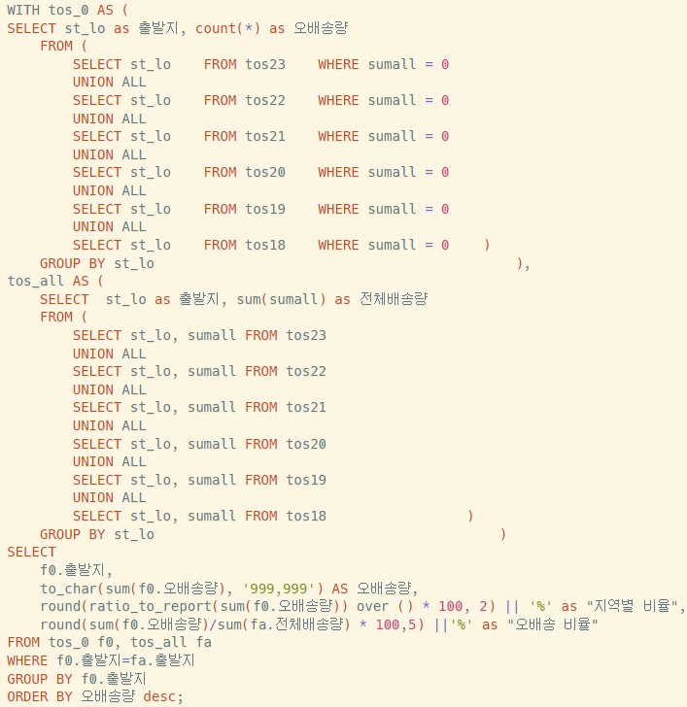
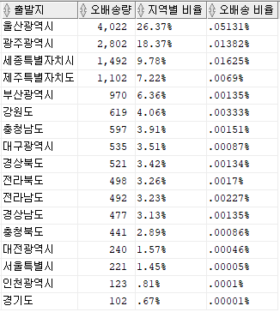
오배송 발생 현황 분석
- 출발지별 오배송 현황
전체 오배송의 약 26%가 울산광역시에서 출발하였으며,
광주광역시가 18%, 세종특별자치시가 10%로 뒤를 이음
특정 출발지에서 유독 많은 오배송이 발생하는 것은 해당 지역의 물류센터 운영 방식 또는 지역적 물류 인프라에 문제가 있을 가능성이 있음
해당 지역의 물류 운영 방식을 면밀히 분석하고 개선책을 마련하는 것이 요구됨

Slide 27
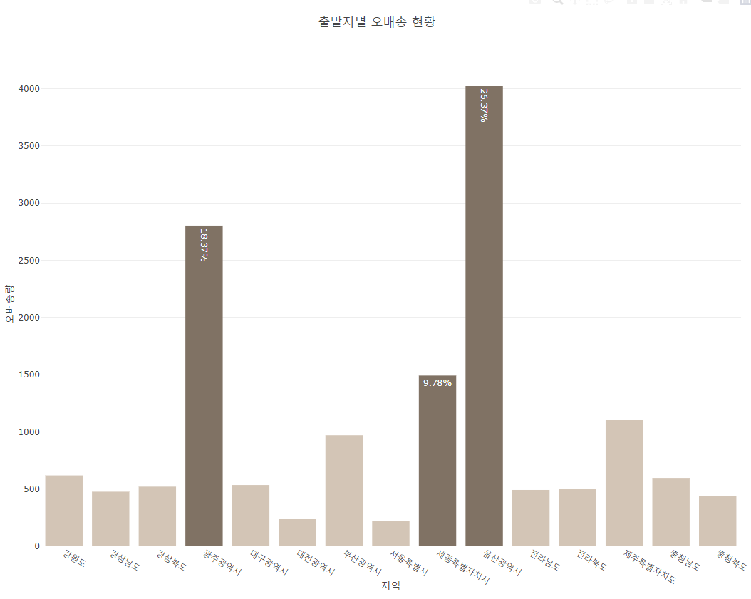
오배송 발생 현황 분석
- 출발지별 오배송 현황

Slide 28
결론 및 한계
결론
출산/육아용품 물류량과 영유아수, 출산율은 높은 상관관계를 가짐. 출산율 감소에 따라 출산/육아용품 판매량 역시 감소 중
다중회귀분석 모델을 통해 영유아수, 결혼 건수를 통해 출산/육아용품 물류량을 예측할 수 있음
대부분의 명절 물류량은 명절 2,3일 후에 도착하며, 명절 물류량이 연평균 물류량에 대해 갖는 우위가 감소하고 있음.
이는 한국인들이 과거보다 명절의 중요성을 낮게 평가하는 경향이 물류량에도 반영되었음을 시사함
꾸준한 비율을 유지하는 오배송 데이터를 추적 관찰할 필요성이 있으며,
특히 주말 및 특정 지역에서 오배송이 집중되므로 이와 관련한 개선방안이 요구됨
한계
내부 입력 절차의 불명확성: 데이터의 내부 입력 절차에 대해 공개된 바가 적어 오배송 데이터가 발생하는 정확한 이유가 불명확함
코로나 시기로 인한 데이터 일관성 부족: 6년 간의 데이터에 코로나 시기의 영향이 커서 데이터의 일관적인 추이를 분석하는 데 어려움이 있음

Slide 29

Q&A

Slide 30
Thank You

